Slide 1

TẬP THỂ LỚP 3C
KÍNH CHÀO CÁC THẦY CÔ VỀ DỰ GIỜ TIẾT TIẾNG VIỆT

Slide 3
Tiếng Việt
Luyện tập: MỞ RỘNG VỐN TỪ VỀ NHÀ TRƯỜNG. CÂU HỎI

Slide 4
1. Tìm các từ ngữ về nhà trường trong từng nhóm sau:
Người
học sinh,…
Địa điểm
cổng trường,…
Đồ vật
bàn,…
Hoạt động
viết,…
Notes:
GV gợi ý HS vẽ sơ đồ tư duy
Khuyến khích học sinh tự sáng tạo sơ đồ của mình

Slide 5
THẢO LUẬN NHÓM 4 ( Thời gian 5 phút)
- Các em hãy suy nghĩ cá nhân, tự tìm các từ ngữ trong các nhóm trên. Sau đó thảo luận nhóm 4.

Slide 6
Thầy giáo, học sinh, cô giáo, giáo viên, cô lao công, bảo vệ, cô văn thư, kế toán…
Người
Cổng trường, lớp học, nhà ăn, căng tin, hội trường, nhà xe, sân thể dục, hành lang, sân bóng, vườn trường, khu nhà vệ sinh,…
Địa điểm
Đồ vật
Bàn, ghế, phấn, bảng, bút, sách, vở, thước, tẩy, tủ, ghế đá, bình hoa, máy tính, máy soi,…
Hoạt động
Viết, đọc, nghe, nói, vẽ, hát, nhảy dây, chào cờ, tập thể dục, nghe phát thanh,…
Notes:
GV gợi ý HS vẽ sơ đồ tư duy
Khuyến khích học sinh tự sáng tạo sơ đồ của mình

Slide 7
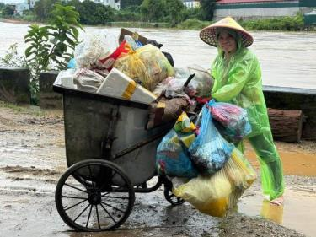
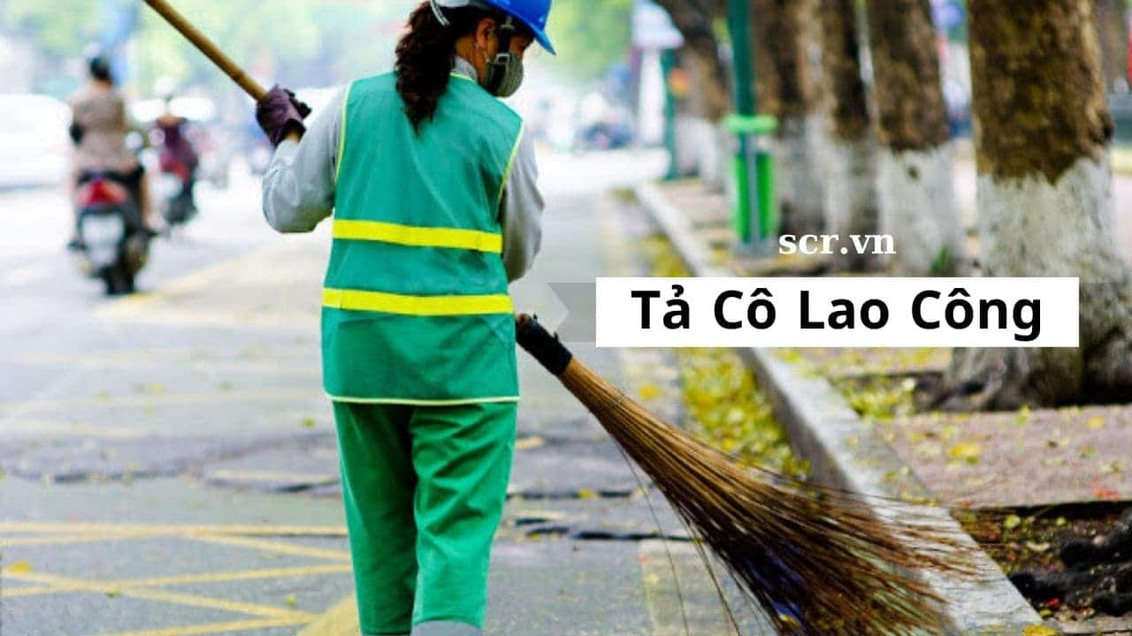
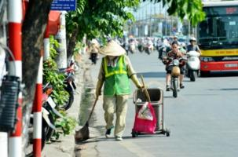
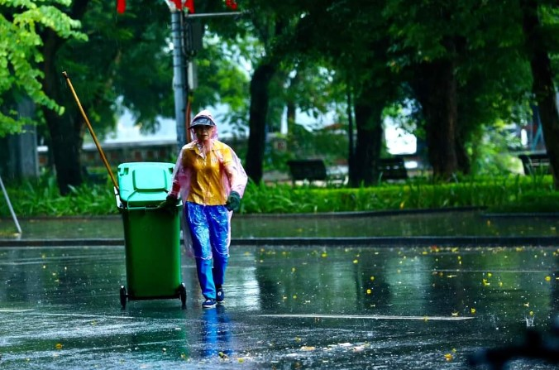

Slide 9
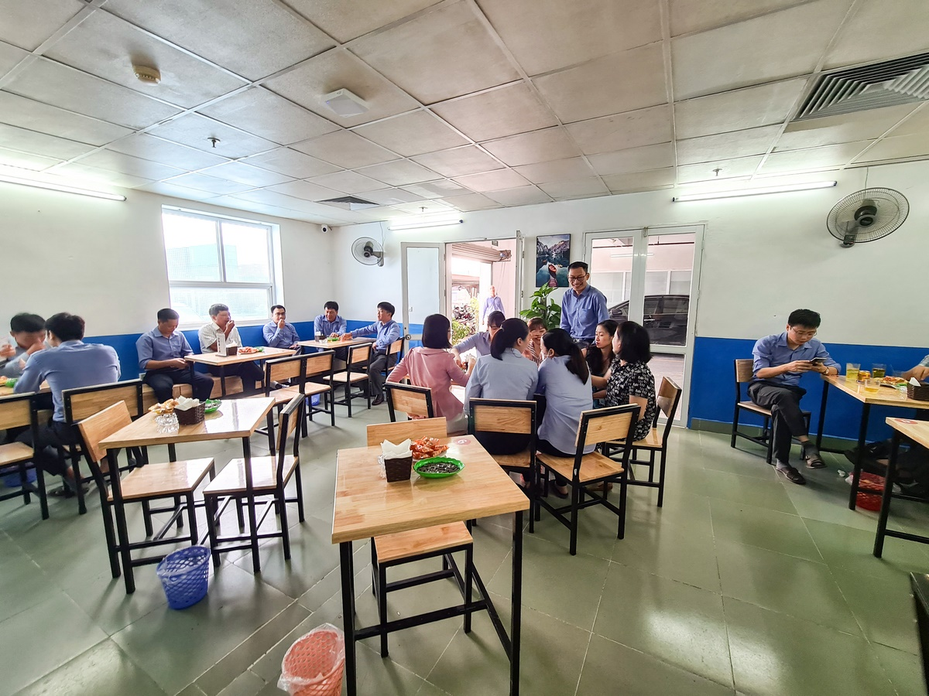
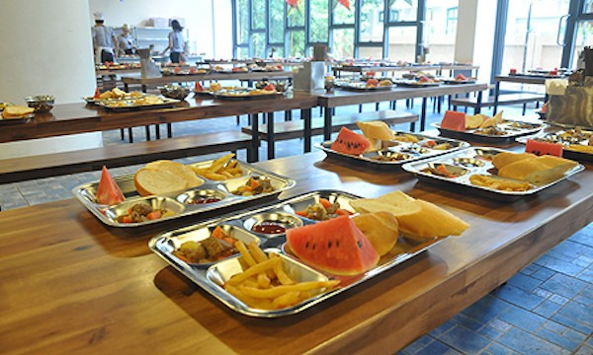
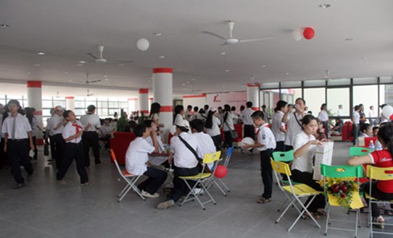
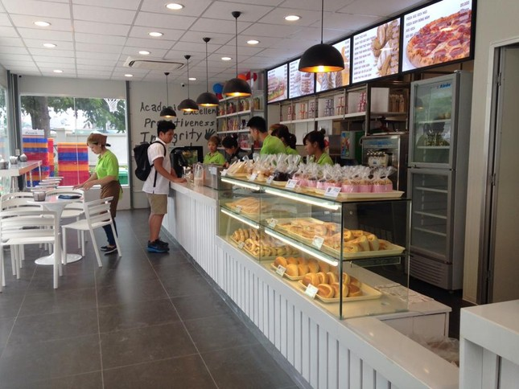

Slide 11
a, Em đã làm gì để giúp đỡ mẹ?
b, Em đã nhiều lần giúp đỡ mẹ.
c, Hôm nay con giặt áo sơ mi và quần lót đi nhé!

Slide 12
THẢO LUẬN NHÓM 2 ( Thời gian 2 phút)
- Các em hãy suy nghĩ cá nhân, sau đó thảo luận nhóm đôi tìm xem trong 3 câu này, câu nào là câu hỏi? Dựa vào đâu mà em biết điều đó?
a. Em đã làm gì để giúp đỡ mẹ?
b. Em đã nhiều lần giúp đỡ mẹ.
c. Hôm nay con giặt áo sơ mi và quần lót đi nhé!

Slide 13
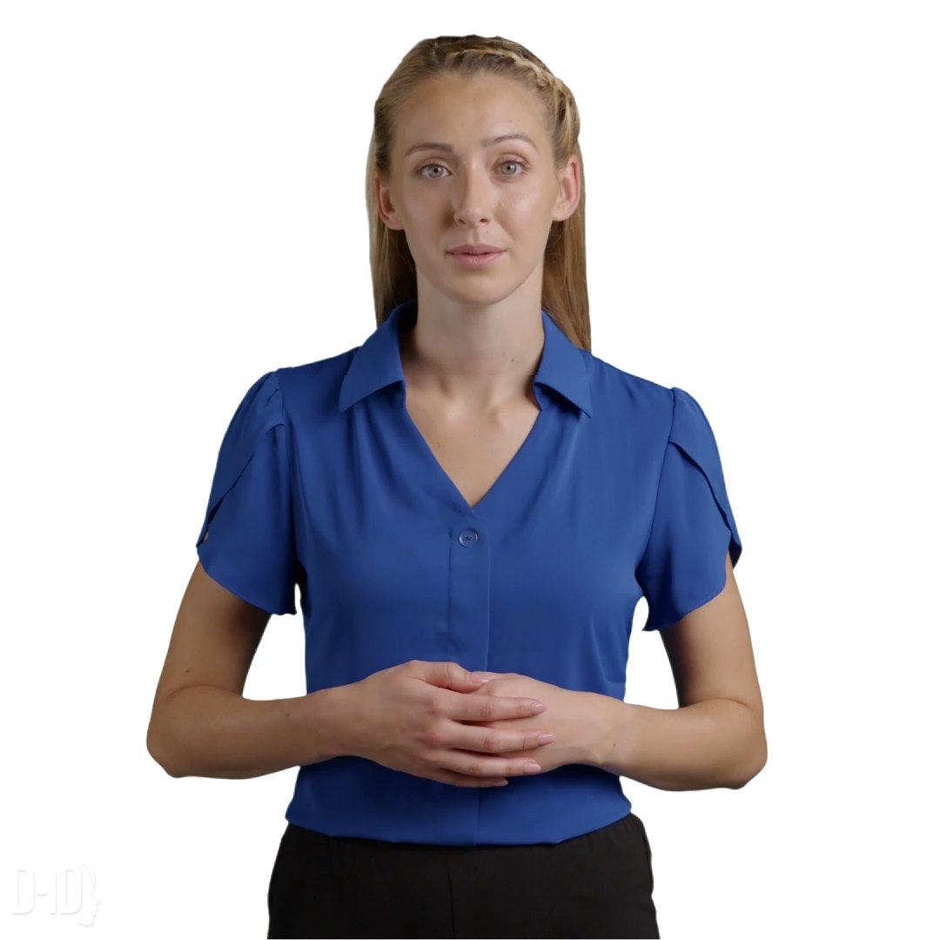

Slide 14
Hộp bút của Na
Trong hộp bút bé nhỏ có tiếng lao xao. Na ghé tai nghe, có tiếng bút chì:
- Tớ được dùng nhiều nhất nên tớ chỉ còn một mẩu.
Có tiếng tẩy đáp lại:
- Tớ toàn vụn tẩy vì chữa cho cậu. Tớ quan trọng nhất.
Thước kẻ lên tiếng:
- Tớ mới quan trọng. Tớ được dùng nhiều đến mức mờ hết cả số.
Na bối rối mở hộp bút. Cô bé thì thầm:
- Ai cũng quan trọng vì đều là bạn thân của tớ.
( Theo An Hạnh)

Slide 15

M: - Trong hộp bút, cái gì được dùng nhiều đến mức mờ hết cả số?
- Thước kẻ được dùng nhiều đến mức mờ hết cả số.
Ai?
Thế nào?
Cái gì?
Câu hỏi
Vì sao?
Ở đâu?
Khi nào?

Slide 17
Nhóm từ nào sau đây thuộc nhóm từ chỉ đồ vật ở trường?
Hết giờ
1
2
3
4
5
6
7
8
9
10
A
Sân trường, học sinh, đi
B
Bảng lớp, vui vẻ, nhảy
C
Bàn, bảng lớp, trống trường

Slide 18
Nhóm từ nào sau đây thuộc nhóm từ chỉ hoạt động ở trường?
10
1
Hết giờ
3
8
2
4
5
6
7
9
A
chơi, học nhóm, học sinh
B
cô giáo, giảng bài, hát
C
viết, đọc, múa hát

Slide 19
Câu nào sau đây là câu hỏi?
10
Hết giờ
9
8
7
3
5
4
2
6
1
A
Sáng nay, em đi học.
B
B
Sáng nay, ai đưa em đi học?
Sáng nay, ai đưa em đi học?
C
Sáng nay, mẹ đưa em đi học.

Slide 21
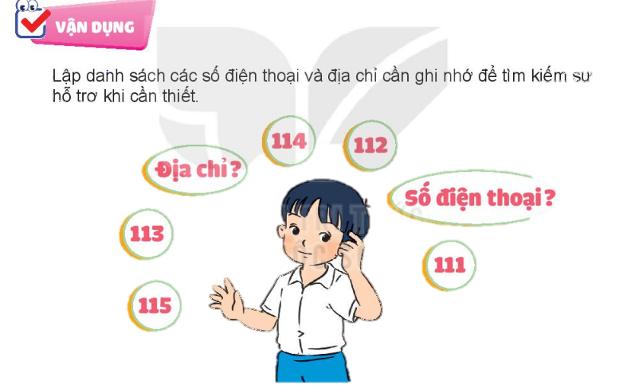

Tìm những từ chỉ trường học của chúng mình

Slide 22






CHÚC CÁC EM
CHĂM NGOAN, HỌC GIỎI.

Slide 23


Slide 26
THẢO LUẬN NHÓM 2 ( Thời gian 3 phút)
- Chia hình tròn thành 4 phần bằng nhau, tô màu một phần.

Slide 27

Khám phá
Một phần mấy
Chia hình tròn thành 4 phần bằng nhau, đã tô màu một phần.
Đã tô màu một phần tư hình tròn.
Một phần tư viết là
b)
1
4

Slide 28


Slide 29
Hoạt động
Đ/S
1. ?
4
1
4
1
3
Đ
1
2
Đã tô hình chữ nhật
Đã tô hình chữ nhật
S
1
5
1
6
Đã tô hình chữ nhật
Đ
Đã tô hình chữ nhật
Đ

Slide 30
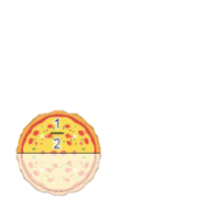
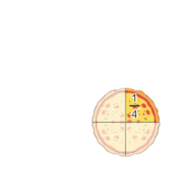
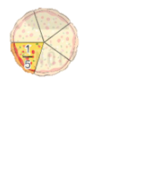
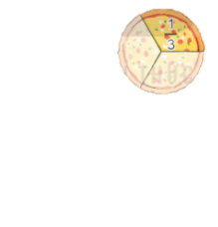

Một phần mấy
2. Chọn cách đọc phù hợp với cách viết một phần mấy ở mỗi hình
Một phần năm
Một phần tư
Một phần hai
Một phần ba

Slide 31
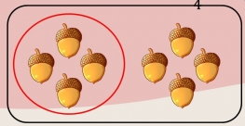
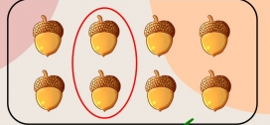


Một phần mấy
1
4
3. Đã khoanh vào số hạt dẻ của hình nào?
1
2
1
4
Hình B có số hạt dẻ được chia làm 4 phần bằng nhau và khoanh vào một phần.

Slide 32
CHÚC CÁC EM
CHĂM NGOAN, HỌC GIỎI.

Slide 37
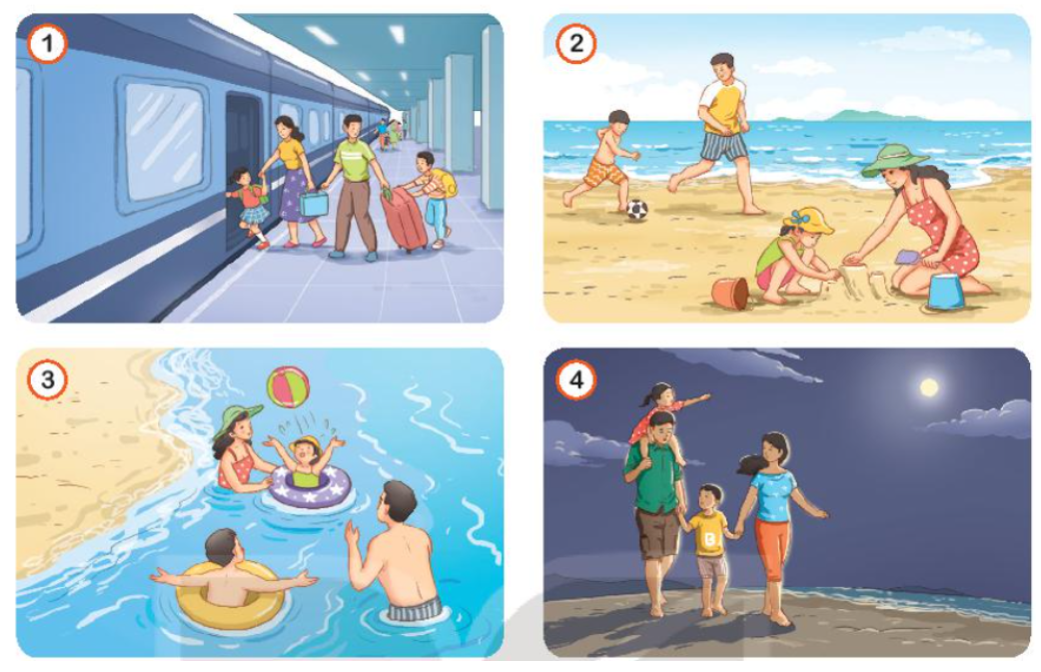


*Bài 1:Quan sát tranh, kể lại các hoạt động trong từng tranh

Slide 38
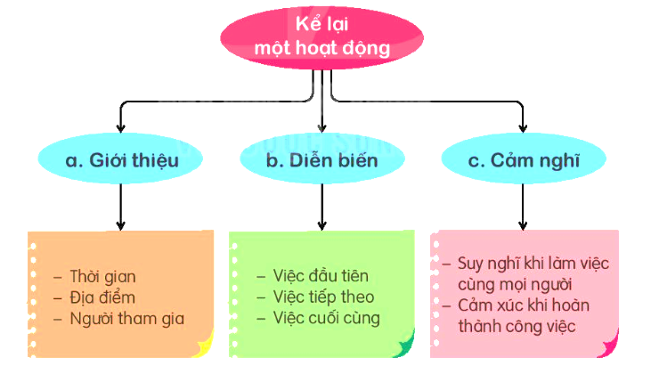
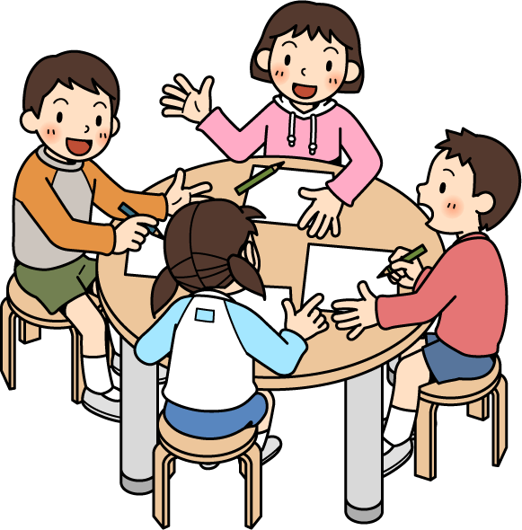
*Bài 2: Kể lại một hoạt động chung của gia đình em

Slide 39
* Yêu cầu nhận xét :
-Bạn đã nói thành câu và đúng chủ đề chưa?
-Bạn đã nói đủ 3 phần giới thiệu, diễn biến, cảm nghĩ chưa?
-Các câu sắp xếp có hợp lí không?
- Em thích nhất chi tiết nào trong bài của bạn?

Slide 40




THẢO LUẬN NHÓM 4
(Trả lời các câu hỏi gợi ý theo sơ đồ tư duy).

Slide 41
*Bài 3:Viết 3 - 4 câu về những điều em đã kể theo gợi ý a, b hoặc c ở bài tập 2.

Slide 42
*Nhận xét bài viết của bạn:
-Bạn đã viết đúng đủ nội dung chưa?
-Các câu sắp xếp có hợp lí không?
-Cách trình bày bài của bạn như thế nào?
- Em thích nhất chi tiết nào trong bài viết của bạn?

Slide 43

Nhận xét bài viết của bạn:
-Bạn đã viết đúng đủ nội dung chưa?
-Các câu sắp xếp có hợp lí không?
-Cách trình bày bài của bạn như thế nào?
- Em thích nhất chi tiết nào trong bài của bạn?

Slide 44




Về nhà

Slide 45
CHÚC CÁC EM
CHĂM NGOAN, HỌC GIỎI.

